Slide 1


All Aboard 2020-2021 gebruikersinstructie docentenhandleiding
Luister naar mij →
Ingesproken door Romy Krist en Joost van der Galiën

Slide 2
Handleiding
Luister naar mij →
De eerste week
De eerste 30 dagen
De eerste 60 dagen
De eerste 100 dagen
Energizers & IJsbrekers
Reflectiemodel
Studiesucces

Slide 3

Studiesucces
Luister naar mij →
Universele principes studiesucces:
  Gezien worden;
  Actieve betrokkenheid;
  Sociale en academische integratie;
  Betekenis geven.
Interventies
Verbondenheid
(Kappe, 2017)
(Bakx & Nuland, 2015)

Slide 4

De eerste week
Luister naar mij →
Kennismakingsactiviteiten
Buddysysteem en studentencoaches
(Becker & Bolink, 2019)

Slide 5

De eerste 30 dagen
Het creëren van sociale verbondenheid
Hoe doen we dat nu online?
Vaste rituelen creëren
(Rovai, 2002)
(Tinto, 1997)
Luister naar mij →

Slide 6
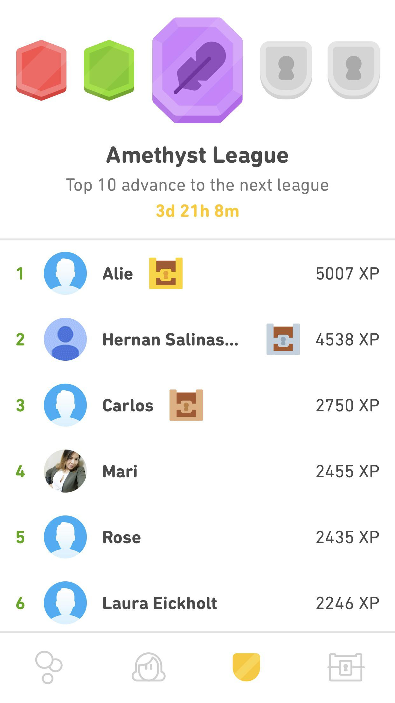
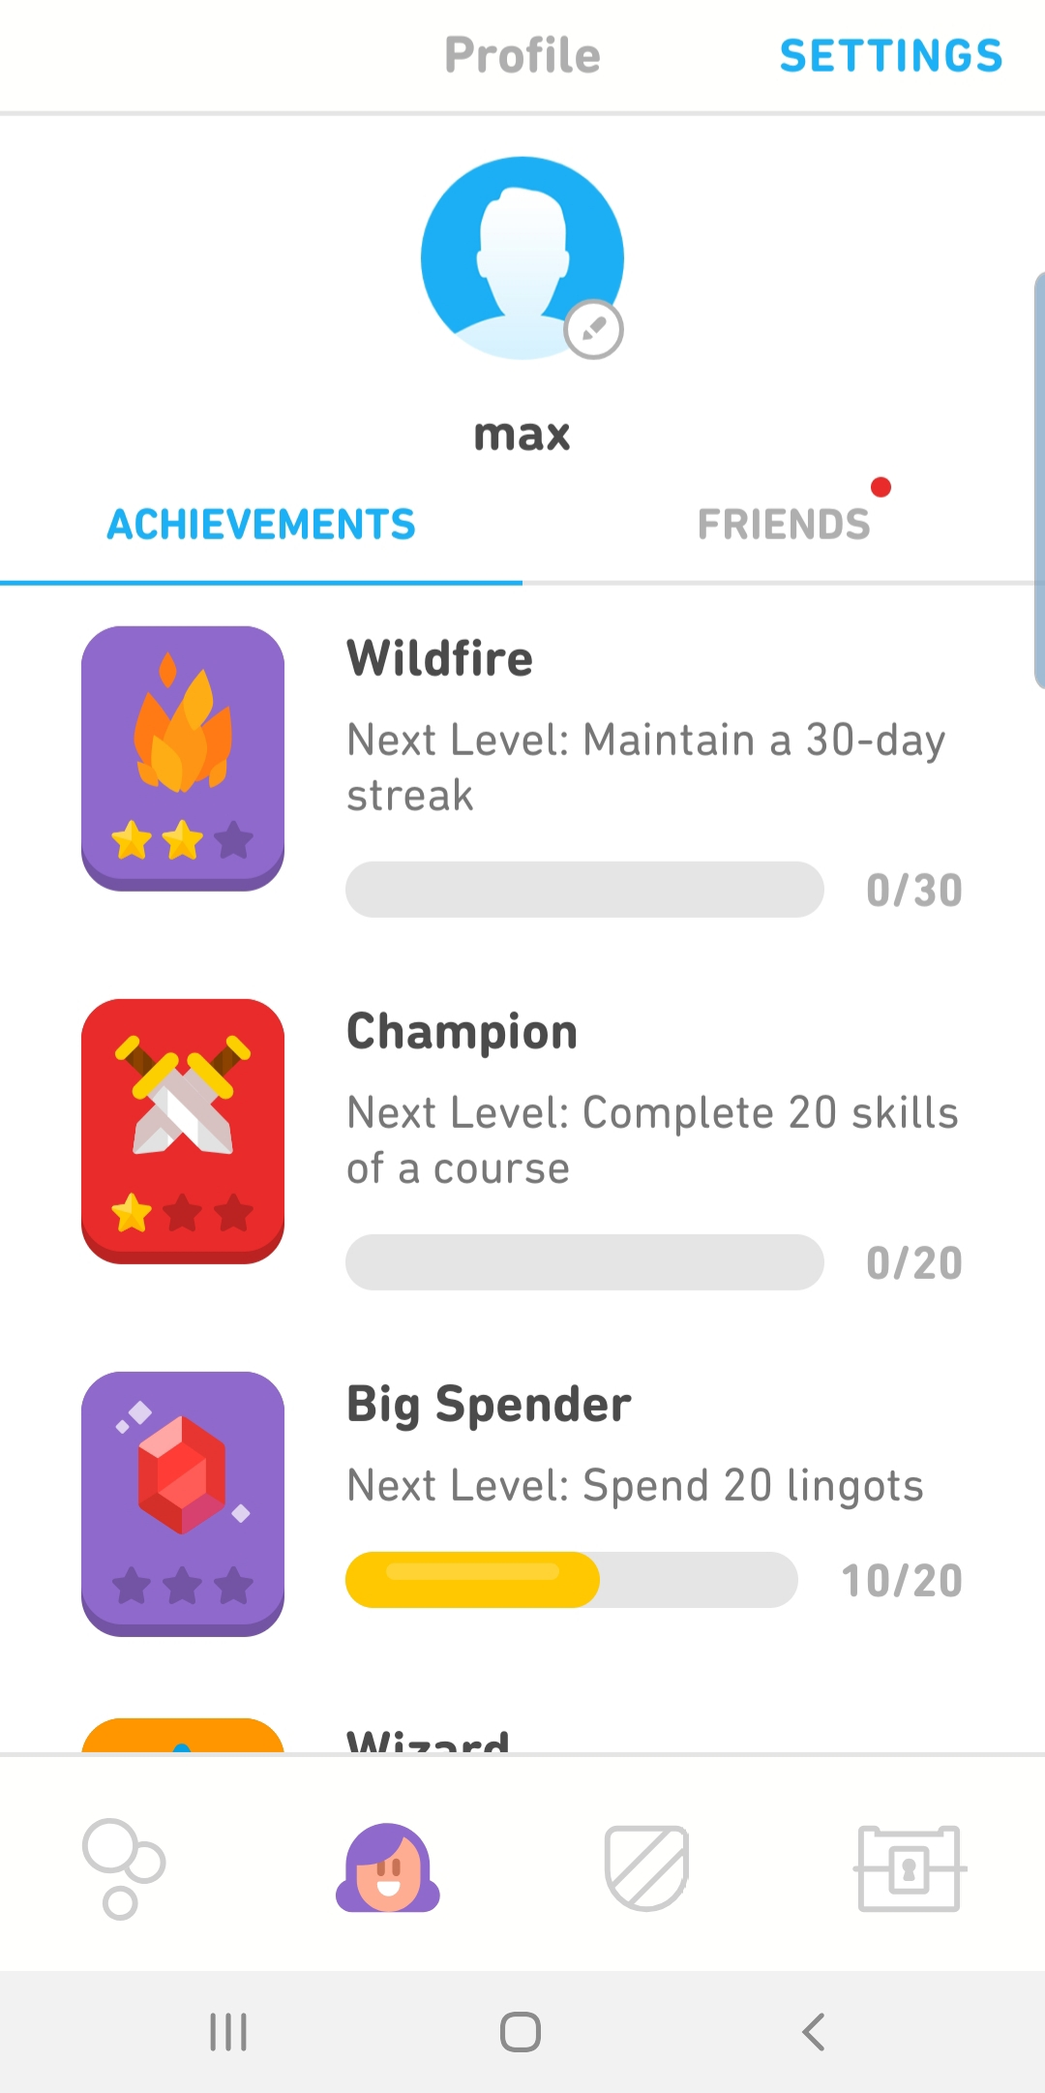
De eerste 60 dagen
← Luister naar mij
Educatie
Persoonlijke en professionele ontwikkeling
Eigen leerdoelen
Blended learning
  Spelelement
    Kahoot
    Duolingo
Persoonlijke coaching
(Rubens, 2016)
(Jivet, 2016)
(Riedmiller, Hafner, Lampe, Neunert, Degrave, Van de Wiele, & Springenberg, 2018)

Slide 7
De eerste 100 dagen
Verlengde van de eerste 30 en 60 dagen
Na 100 dagen volledig geïntegreerd
Feedback student
Luister naar mij →

Slide 8
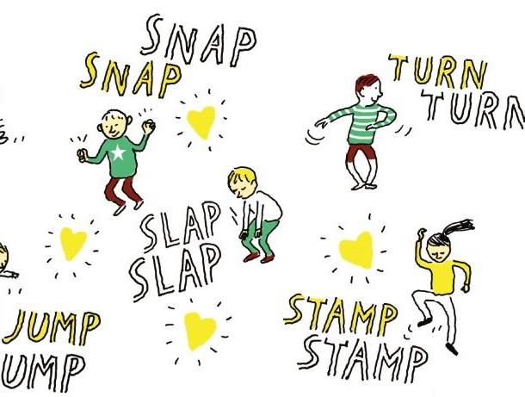
Energizers
IJsbrekers
Energizers
(Chlup & Collins, 2010)
Luister naar mij →

Slide 9
Reflectiemodel
Luister naar mij →
Continuïteit van ontwikkeling bij docenten en studentencoaches
Het reflecteren op samenwerking
Evaluatieschema (Kroskinski, 2014)
De fasen bij kernreflectie (Korthagen & Vasalos, 2002)
Praatplaat (Common Eye, 2019)
Groepsdynamica (Johnson & Johnson, 2015)

Slide 10

Wij wensen u heel veel succes
in het aankomende studiejaar!

